Slide 1
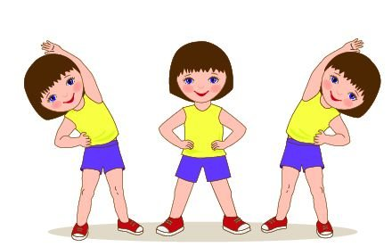
Методические рекомендации к составлению комплексов (ОРУ) для детей дошкольного возраста
Подготовила воспитатель Ракова Е.И.
МДОАУ «Детский сад №115 г.Орска»

Slide 2
Общеразвивающие упражнения (ОРУ) в гимнастике – это доступные занимающимся, несложные в техническом отношении элементарные движения телом и его частями, выполняемые с целью оздоровления, воспитания физических качеств, улучшения функционального состояния организма.
Комплексы ОРУ применяются в утренней гигиенической гимнастике, при проведении основной, ритмической и производственной гимнастикой.

Slide 3
Общеразвивающие Упражнения:
Способствуют развитию сердечно-сосудистой, центральной нервной и дыхательной систем;
Оказывают всестороннее воздействие на организм занимающихся;
Направлены на развитие координационных способностей;
Развивают мышцы;
Являются средством активного отдыха.

Slide 4
Характеристика ОРУ
Общеразвивающие упражнения могут выполняться по различным направлениям,
с различной амплитудой, быстротой, степенью мышечного напряжения и расслабления, резко или плавно и т.д. Общеразвивающие упражнения подбираются с учётом возраста, пола, состояния здоровья, уровня физической подготовленности обучаемых, по педагогическому принципу: для развития силы, быстроты, гибкости, координации движения и т.д. При подборе ОРУ учитываются условия проведения занятия, его задачи, состав занимающихся.

Slide 5
Классификация ОРУ
По анатомическому признаку – в зависимости от работы тех или иных групп мышц
Упражнения для шеи
Упражнения для рук и плечевого пояса
Упражнения для туловища
Упражнения для ног
По признаку преимущественного воздействия или работы мышц в определенном режиме:
на силу
на гибкость
на выносливость

Slide 6
По признаку методологической значимости упражнений:
на координацию;
на осанку;
дыхательные упражнения.
По признаку использования упражнений:
без предмета,
с предметами;
на гимнастических снарядах и со снарядами (гимнастическая стенка и скамейка);
на тренажерах

Slide 7
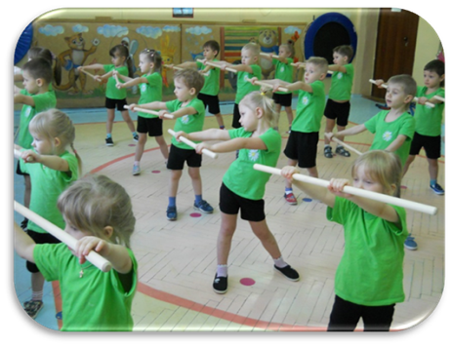
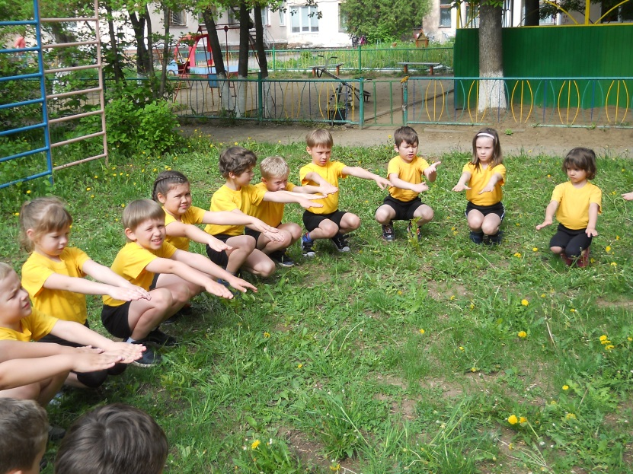
По признаку организации группы. выполняемые одним, вдвоем; в кругу; в движении и т.д.
По признаку исходных положений, из которых выполняются упражнения: из стоек; из приседов; из положения сидя и лежа, висов и др.

Slide 8
При составлении комплекса ОРУ необходимо уточнить:
Для каких целей составляется комплекс;
Для кого составляется комплекс. При подборе упражнений необходимо учитывать следующие правила: Разностороннее воздействие на организм; Локальное влияние; Правила прогрессирования; Гимнастический стиль упражнений с четкой регламентацией (дозировка, темп, амплитуда, отдых).

Slide 9
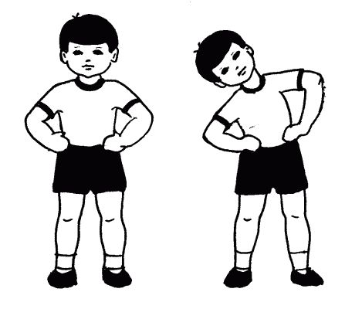
Правила записи
Общеразвивающих упражнений
Дозировка ОРУ контролируется:
Содержанием упражнений;
Темпом упражнений;
Интервалом отдыха;
Исходным положением.
Количеством упражнений;

Slide 10
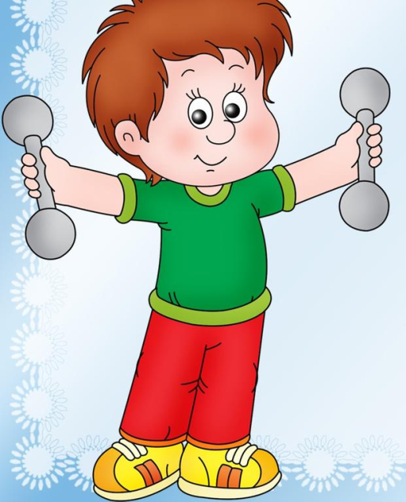
При записи комплекса ОРУ каждое упражнение нумеруется римской цифрой в этой же строчке записывается и.п., а с каждой новой строки – счет арабскими цифрами и выполняемые под этот счет действия
Например:
И.п. – о.с., руки в стороны.
Поворот вправо, руки вверх
И.п.
Поворот влево, руки верх
И.п.
Объединить можно и запись одного движения, длящегося более чем один счет, например: 1-2 – встать на носки, руки вверх.

Slide 11
СПОСОБЫ ПРОВЕДЕНИЯ И ОБЪЯСНЕНИЯ ОБЩЕРАЗВИВАЮЩИХ УПРАЖНЕНИЙ
Раздельный способ проведения характеризуется тем, что между упражнениями есть время для информации о последующем упражнении.
Поточный способ проведения ОРУ – без остановок, без пауз.
Круговой тренировки – характеризуется тем, что занимающиеся делятся на группы, и проведение проходит по подстанциям.

Slide 12
Игровой и соревновательный способ – характеризуются присутствием стимула к победе, определению сильнейшего. В игровом, плюс присутствие сюжета игры.
Проходной способ – характеризуется тем, что ОРУ проводятся в движении (команда для остановки не «стой», а «закончили»).
Способы объяснения информации:
По рассказу;
По показу;
Смешанный;
По разделениям.

Slide 13
Список литературы:
1. Буцинская П.П., Васюкова В.И., Лескова Г.П. Общеразвивающие упражнения в детском саду.- М., 1991
2. Глазырина Л.Д., Овсянкин В.А. Методика физического воспитания детей дошкольного возраста - М.: Владос, 2001
3. Залетаев И.П., Полиевский С.А. Общеразвивающие упражнения.- М., 2002
4. Матвеев Л.П. Теория и методика физической культуры.- М., 1991.- С.49
5. Попова Е.Г. Общеразвивающие упражнения. С.-Петербург, 1989.

